Slide 1
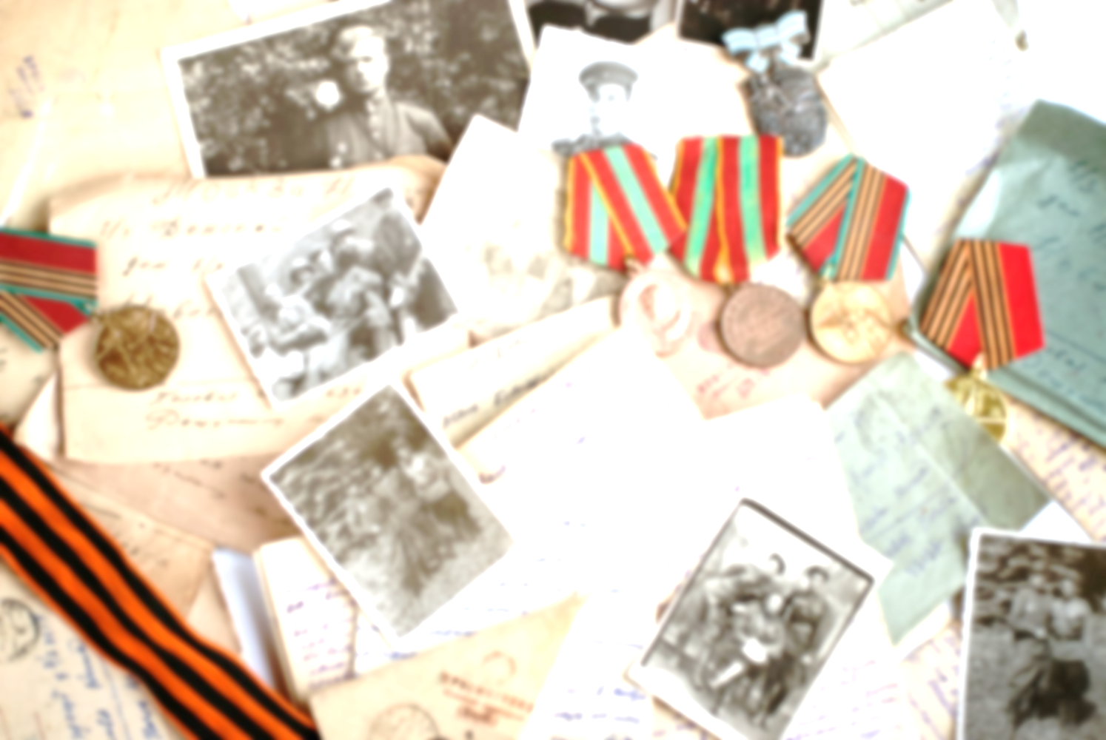
ГРАЖДАНСКО-ПАТРИОТИЧЕСКАЯ АКЦИЯ ДАРЕНИЯ «НАМ ЕСТЬ ЧЕМ ГОРДИТЬСЯ. ПО СТРАНИЦАМ СЕМЕЙНЫХ АРХИВОВ», ПОСВЯЩЕННАЯ 75-ЛЕТИЮ ПОБЕДЫ В ВЕЛИКОЙ ОТЕЧЕСТВЕННОЙ ВОЙНЕ 1941-1945 ГОДОВ»

Slide 2

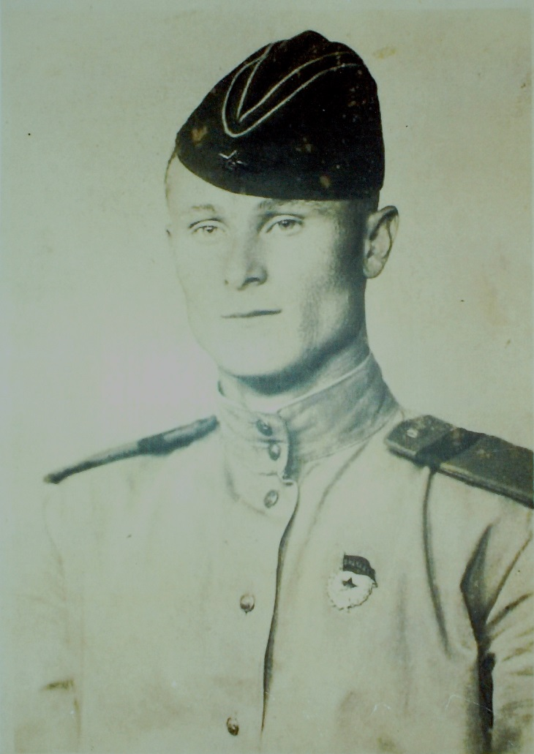
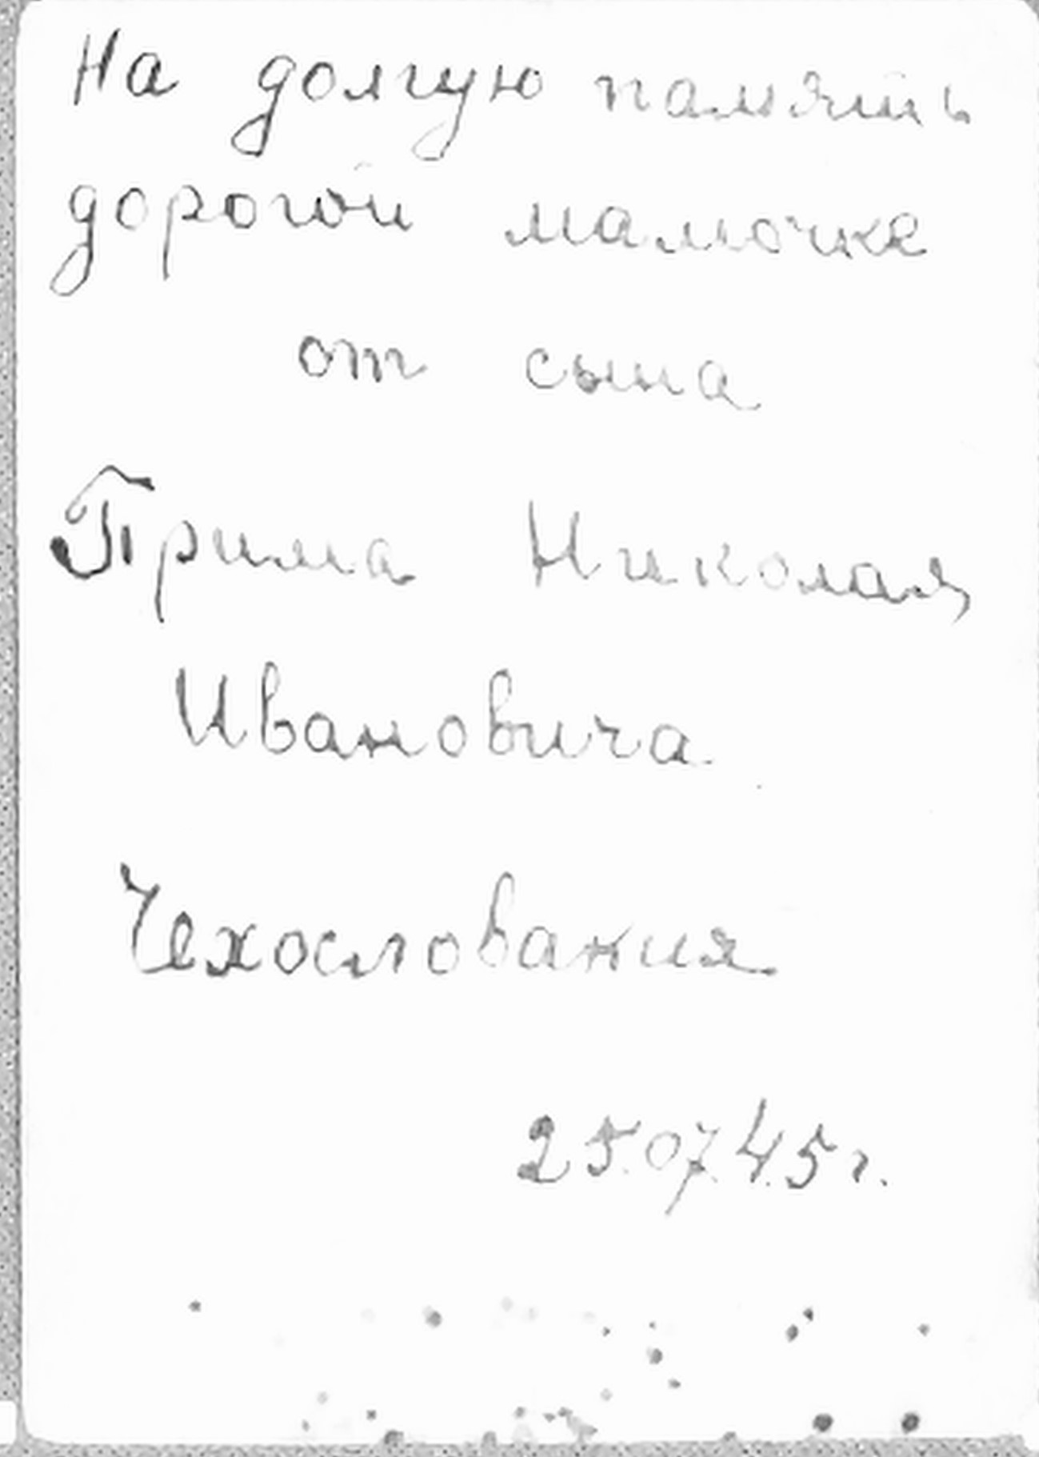
Прима Николай Иванович – гвардии сержант
Из личного фонда Лобановой А.Н.

Slide 3
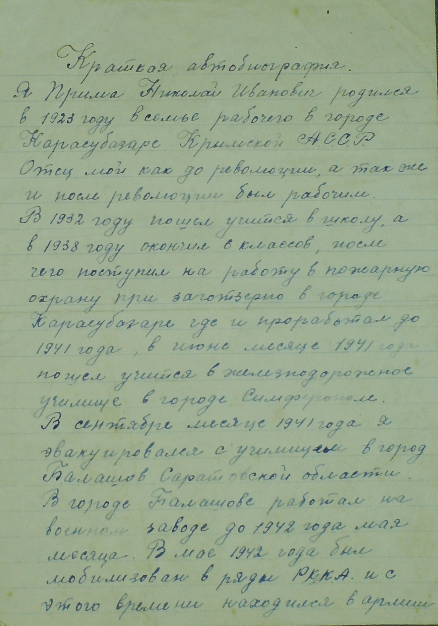
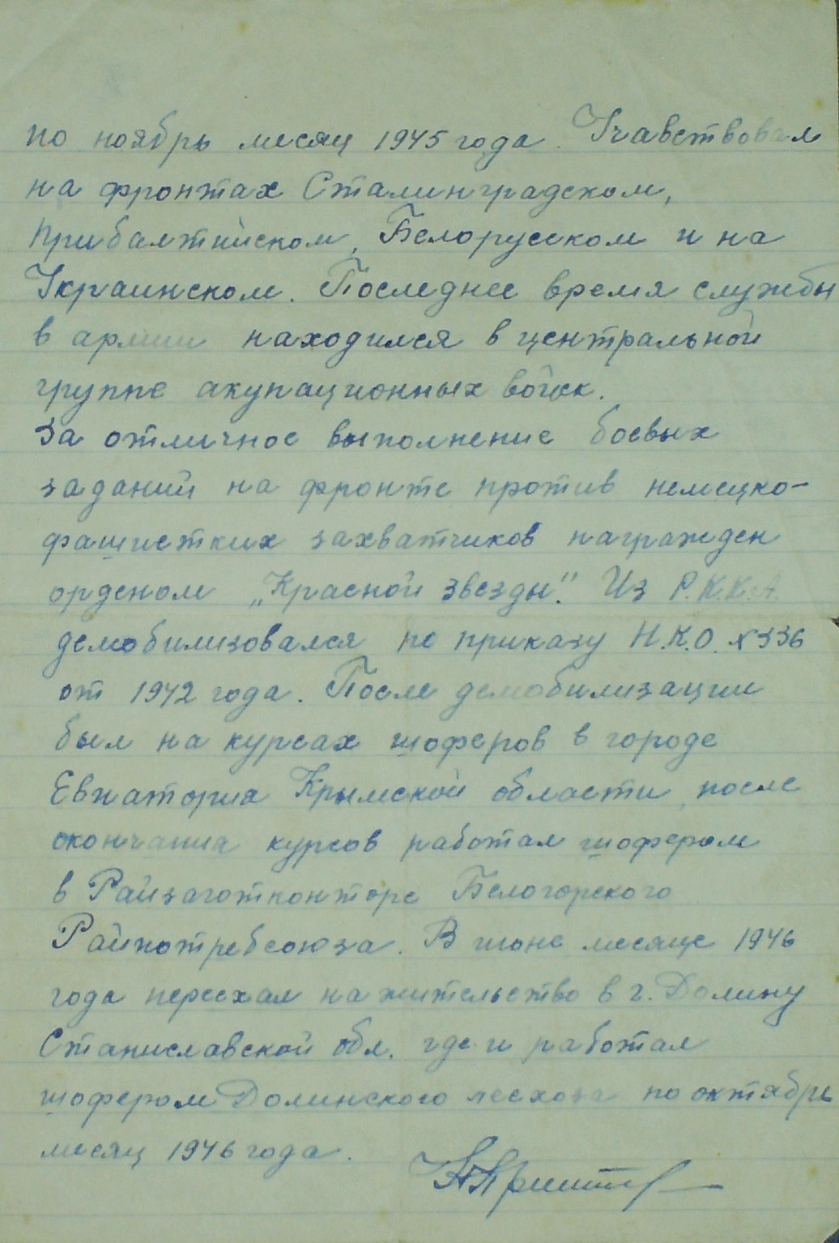
Из личного фонда Лобановой А.Н.

Slide 4
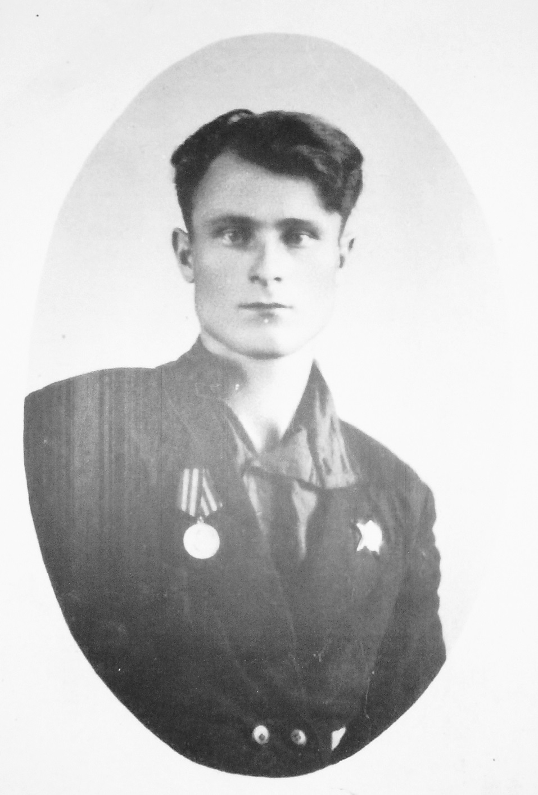
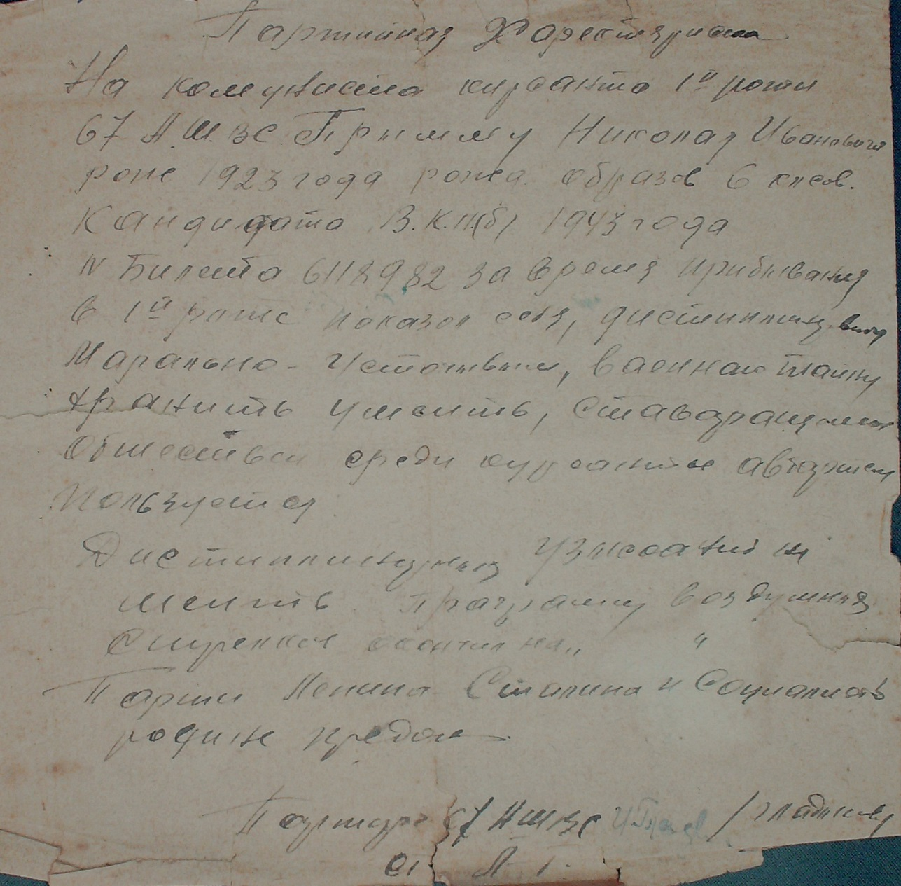
Из личного фонда Лобановой А.Н.

Slide 5
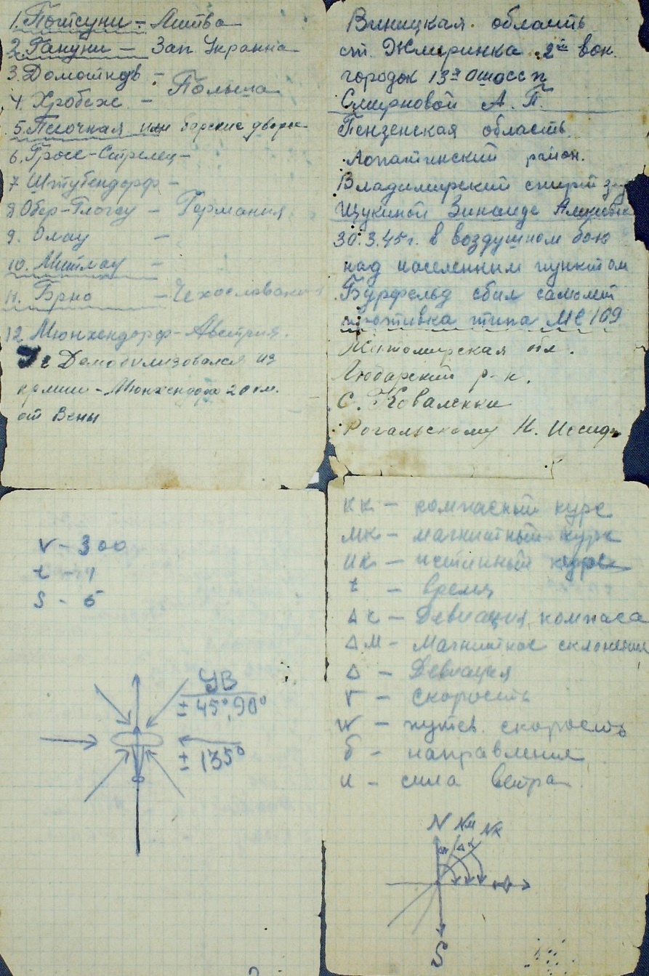
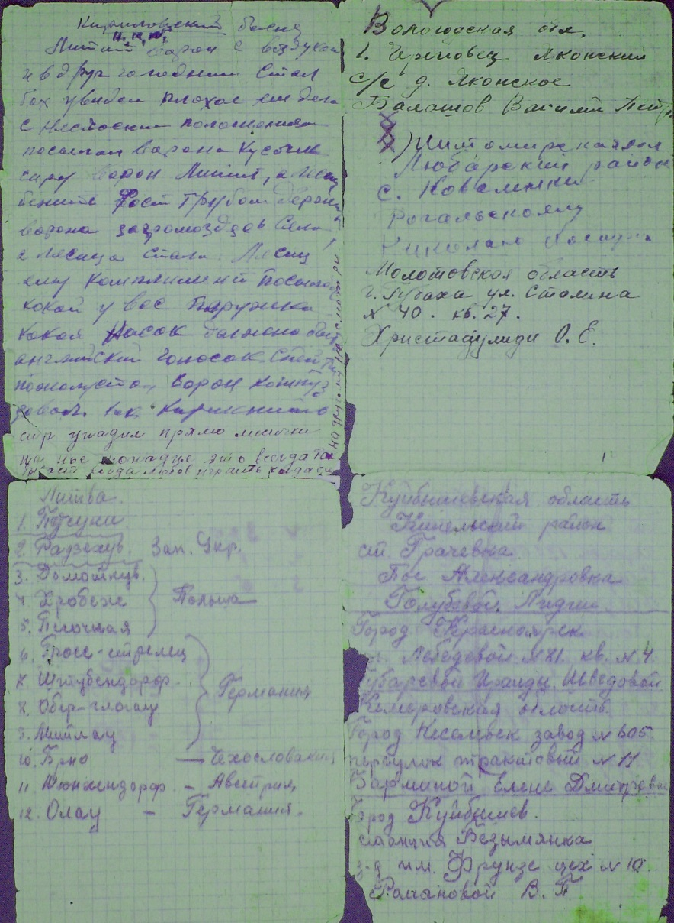
Страницы из записной книжки
Из личного фонда Лобановой А.Н.

Slide 6
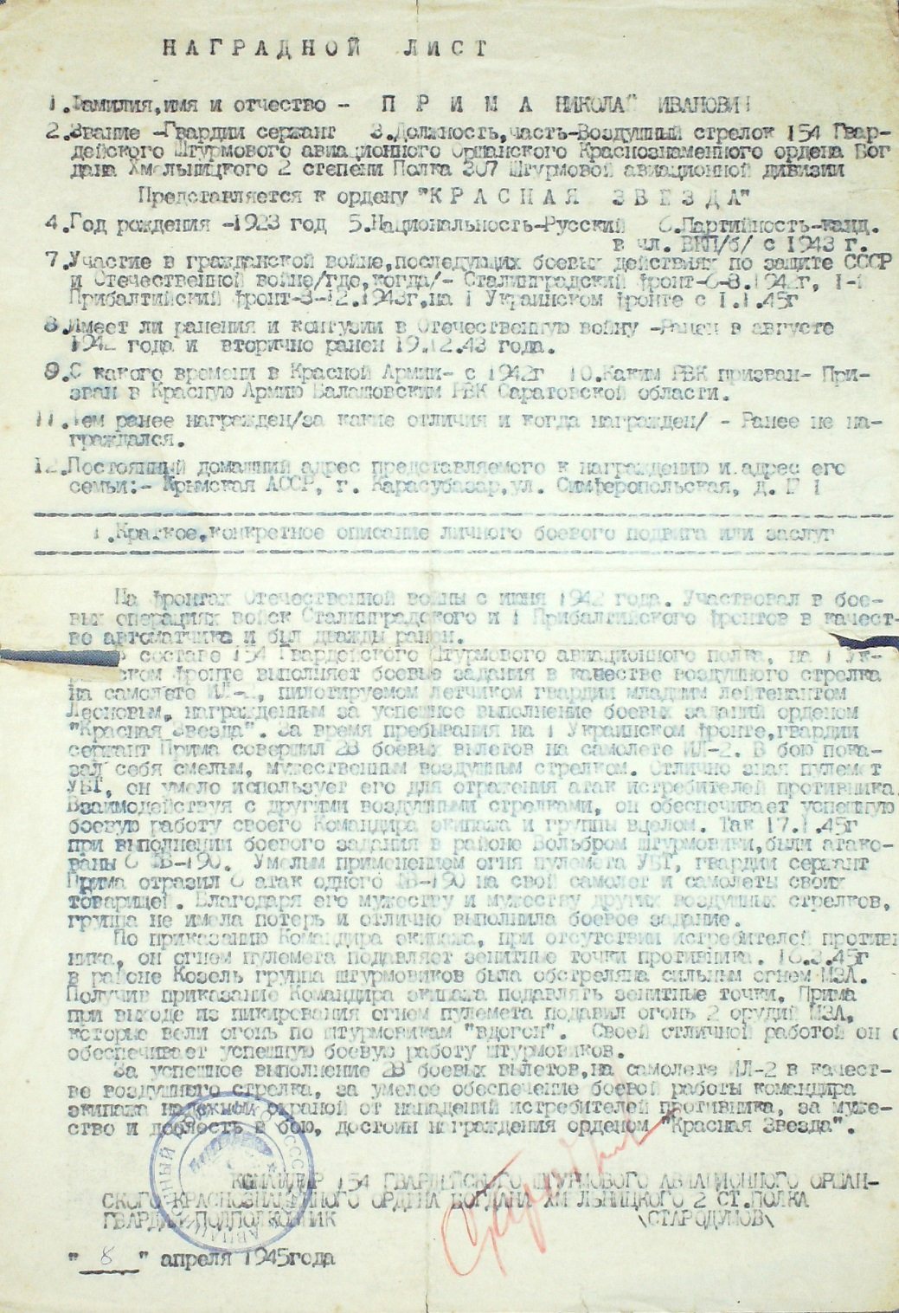
Из личного фонда Лобановой А.Н.

Slide 7
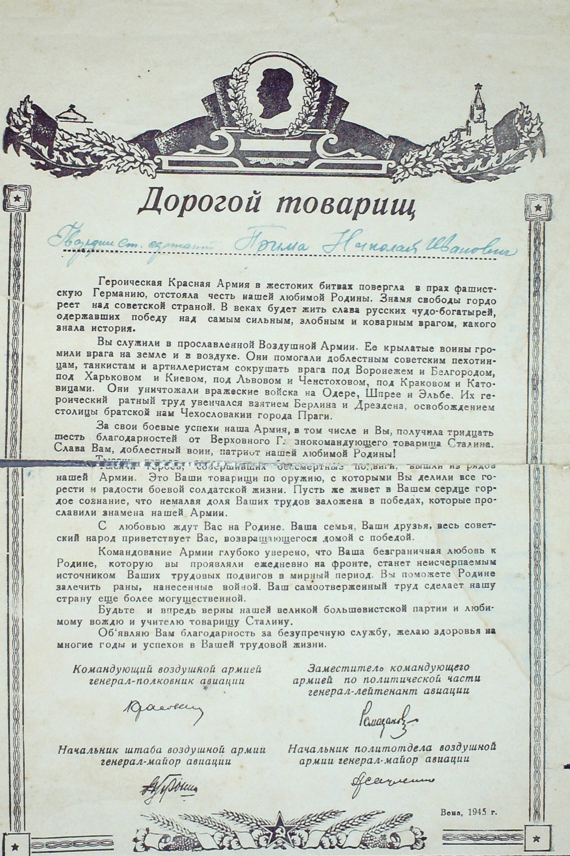
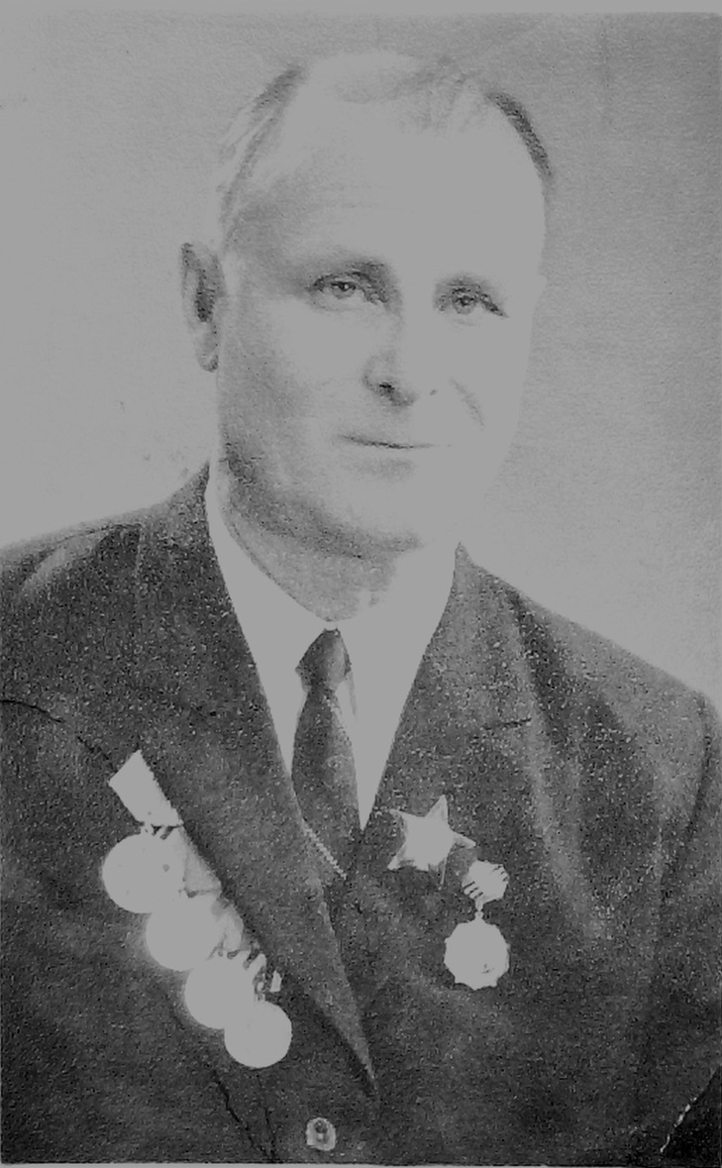
Прима Николай Иванович –
май 1974 года
Из личного фонда Лобановой А.Н.

Slide 8
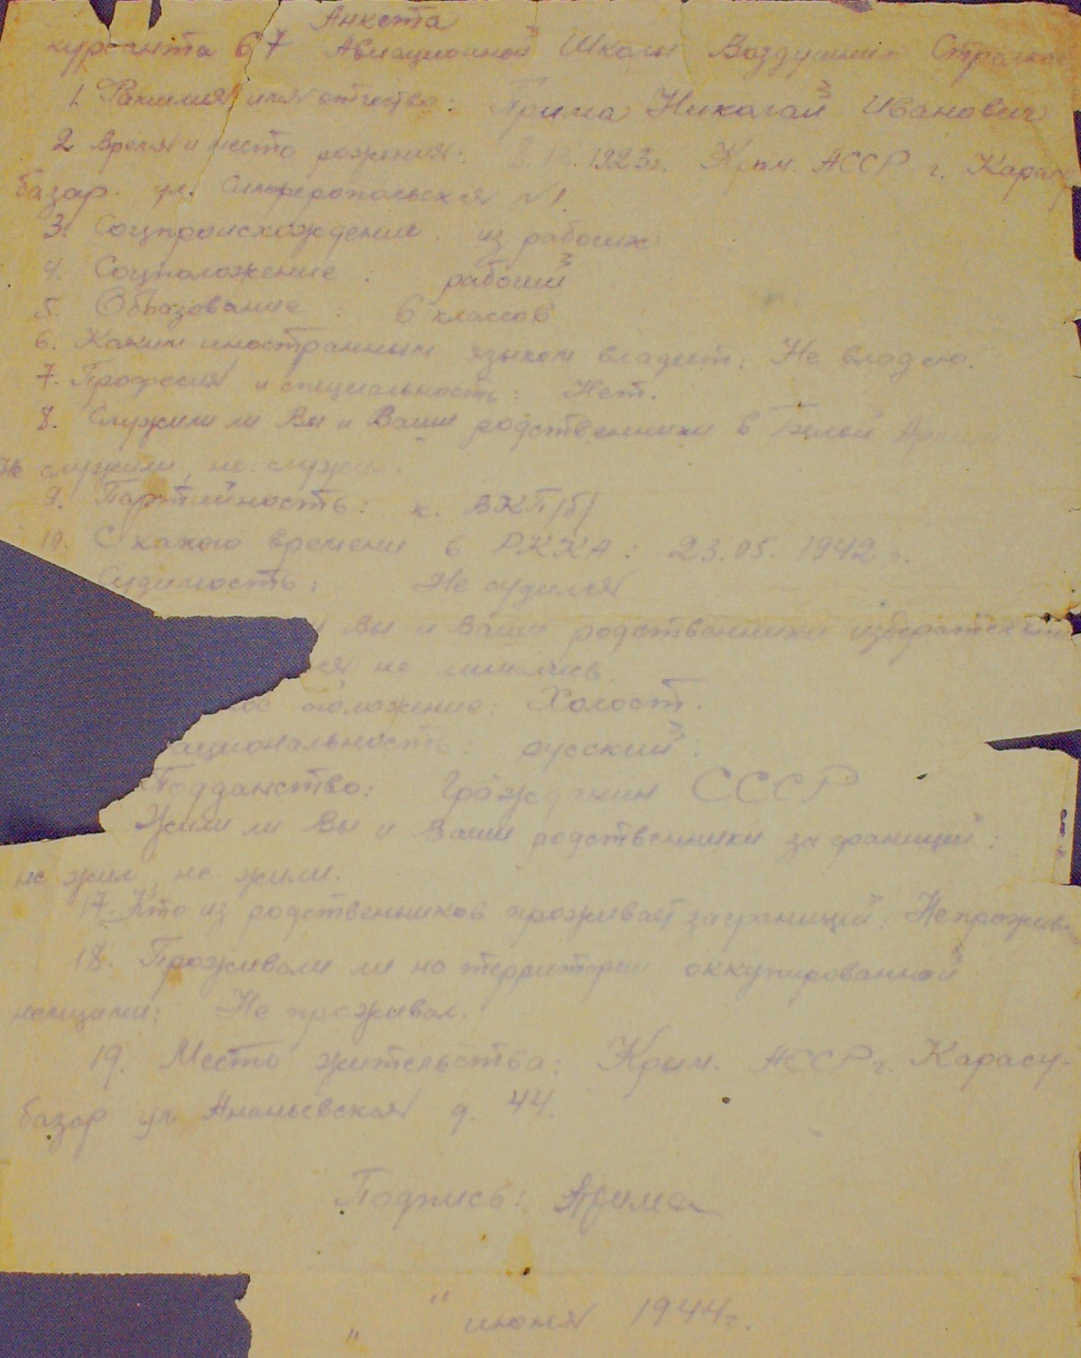
Анкета курсанта Прима Н.И.
Из личного фонда Лобановой А.Н.

Slide 9
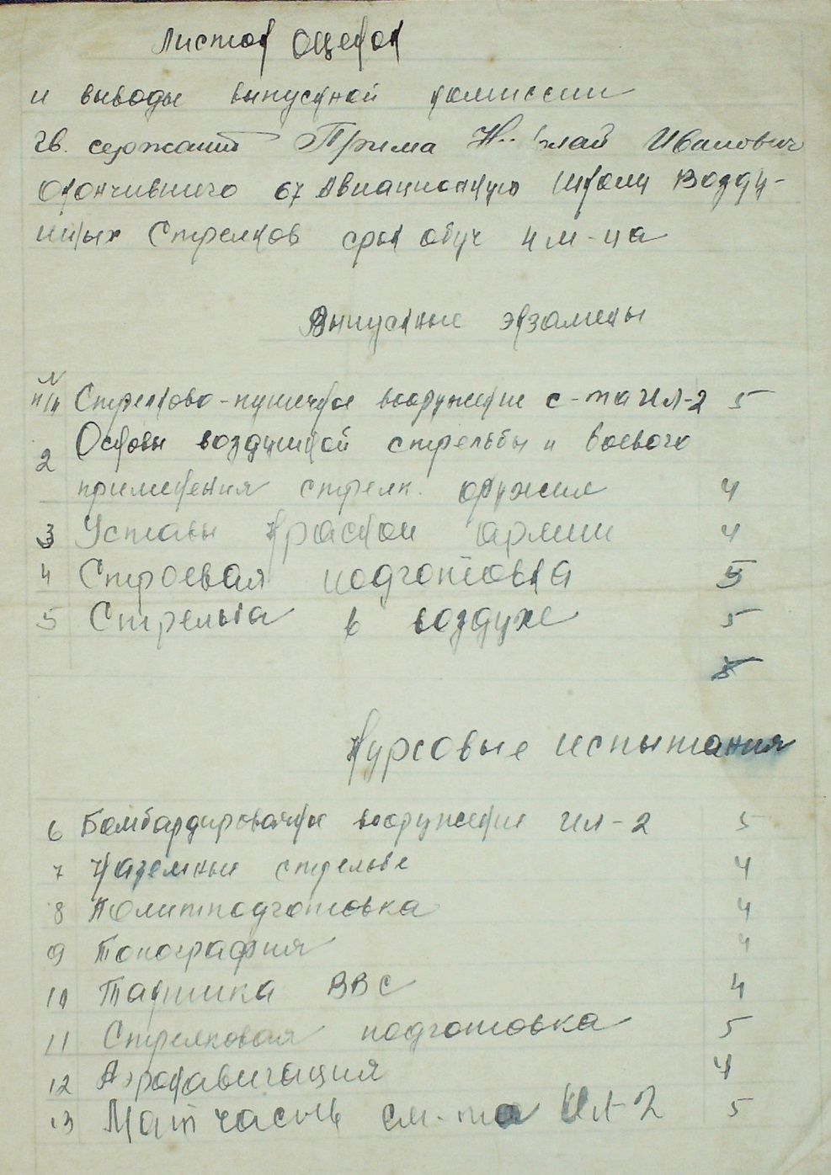
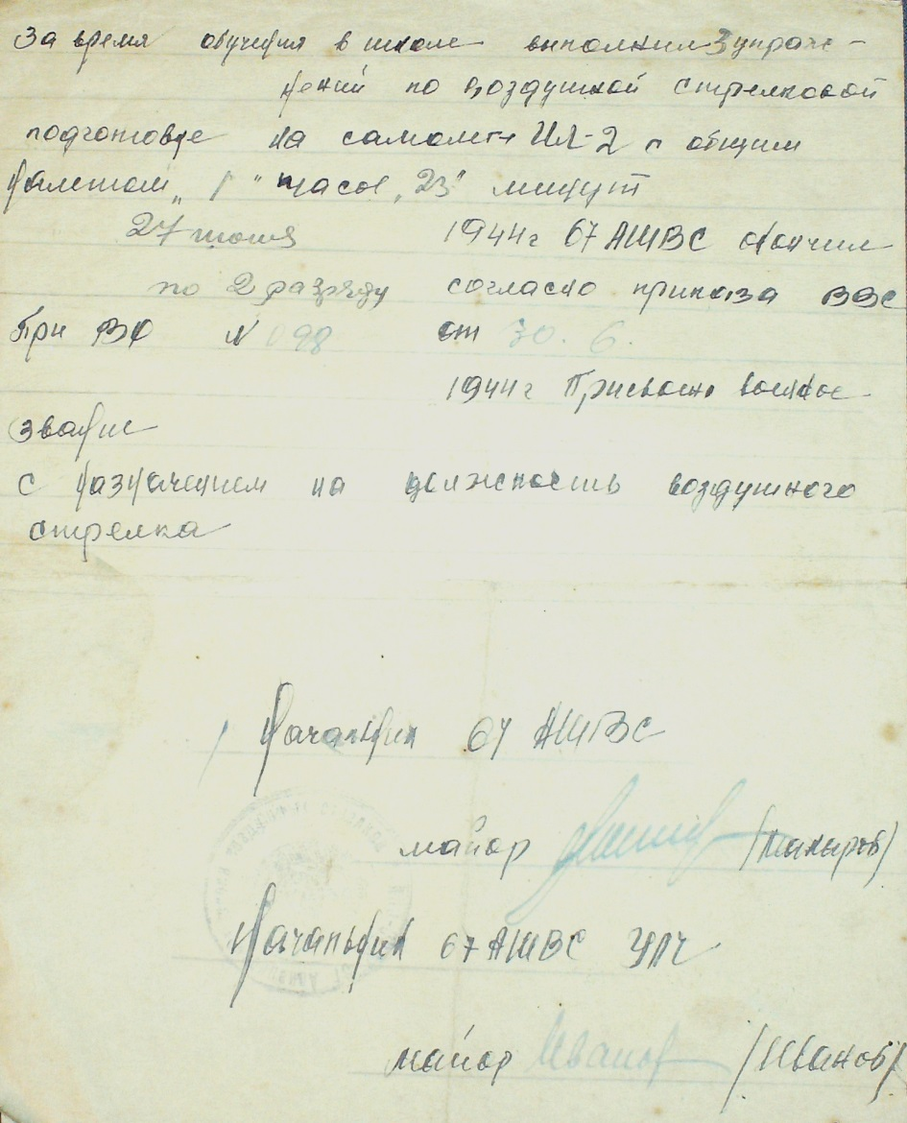
Лист оценок
Из личного фонда Лобановой А.Н.

Slide 10
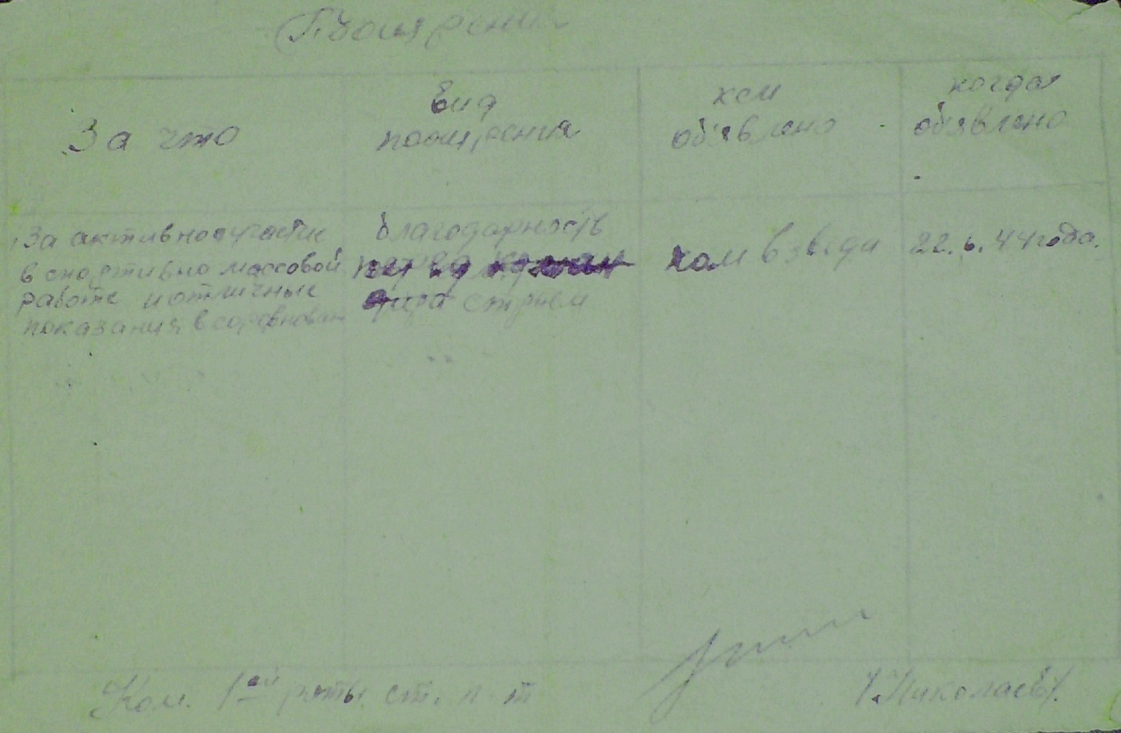
Поощрение за спортивную работу
Из личного фонда Лобановой А.Н.

Slide 11
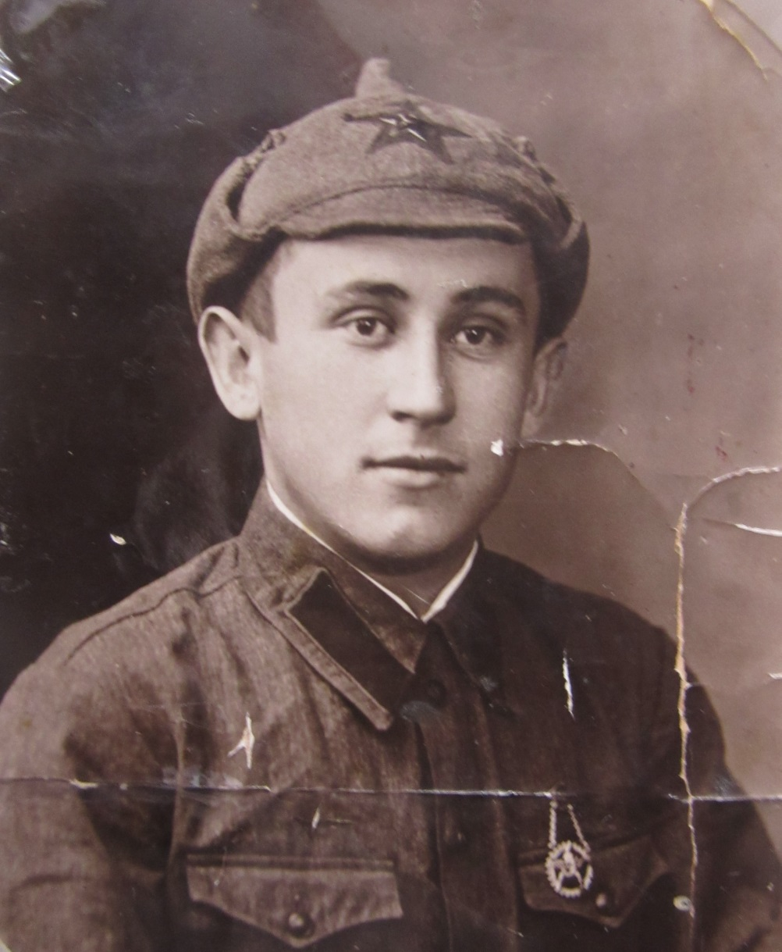
Калугин Анатолий Иванович – уроженец г. Грозный. Погиб в начале войны.
Из личного фонда Ливн В.В.

Slide 12
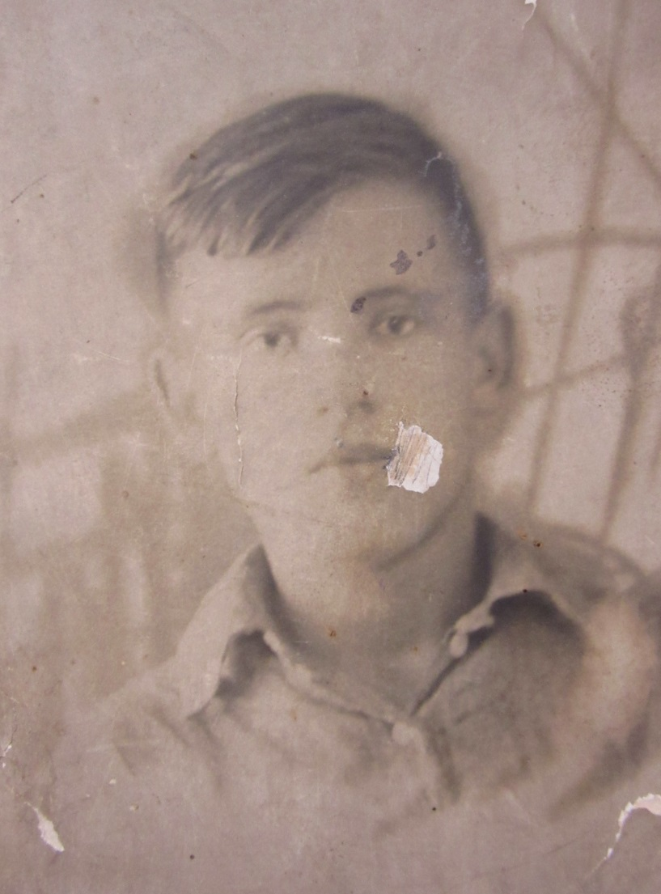
Калугин Виктор Иванович, 1919г.р. Младший лейтенант 320 стрелковой дивизии. Место призыва Молотовский РВК, убит 13 мая 1944 года
Из личного фонда Ливн В.В.

Slide 13
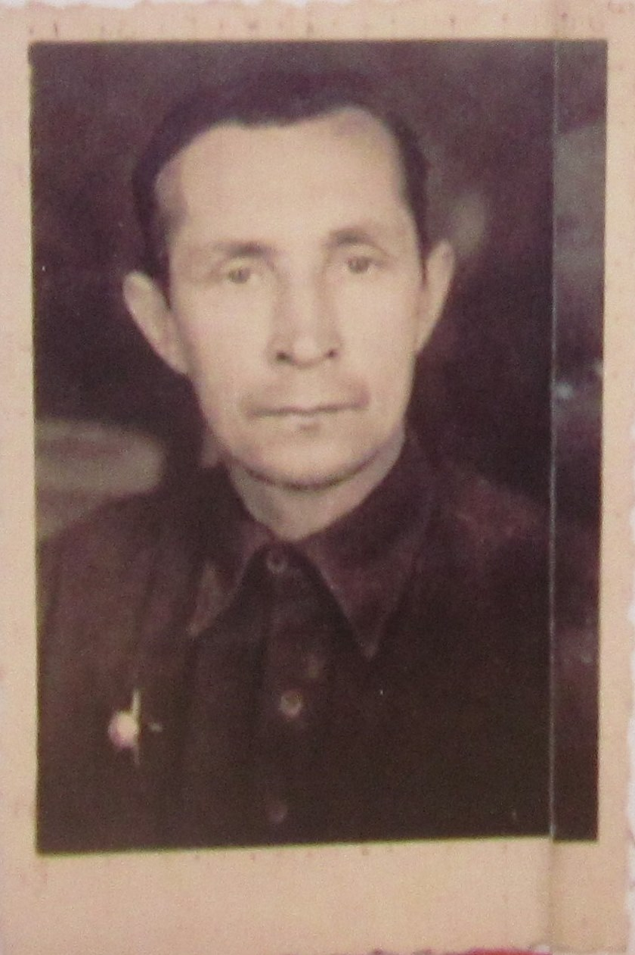
Шацовский Леонид Петрович (29.04.1909-16.11.1967)
Из личного фонда Ливн В.В.

Slide 14
Из воспоминаний Виктора Валентиновича:
Мой дед, после окончания техникума работал по профессии техника-механика в Автоколонне с 1933 по июнь 1941г. В 1941г.был мобилизован в ряды Р.К.К.А. МолотоскогоРВК г.Грозного, где прослужил до мая 1944г. После чего был уволен в запас в следствии инвалидности полученной на фронте. Воевал Леонид Петрович в 124 Отдельной Краснознаменной Стрелковой бригаде под командованием полковника С.Ф. Горохова - ст. лейтенантом политруком. В битве под Сталинградом 1942г. участвовал в Котельникоской операции, Спартановке, операции ноябрьского наступления 4 танковой и 6 немецкой армии. Был ранен, контужен. награжден Орденом Красной звезды 04.12.42г., медалью за Отвагу 23.07.42г., за оборону Сталинграда и др. медалями. В октябре 1945г.был командирован в Литву контору Автотракторсбыт. Работал в должности директора МРО г. Вильнюса. Участвовал боевых действиях против лесных братьев.

Slide 15
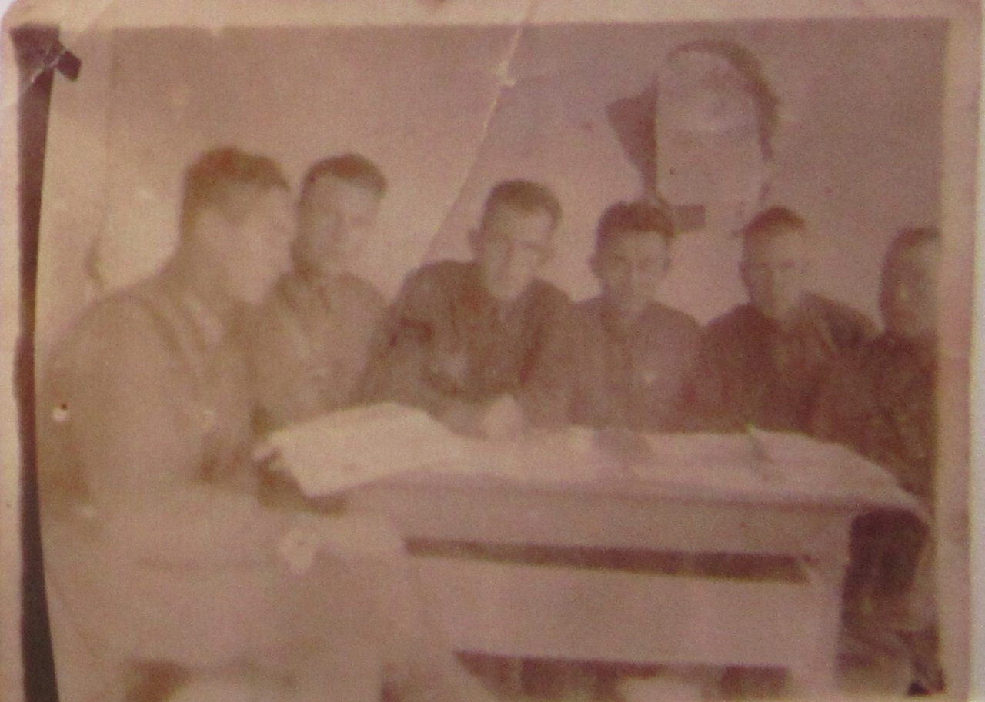
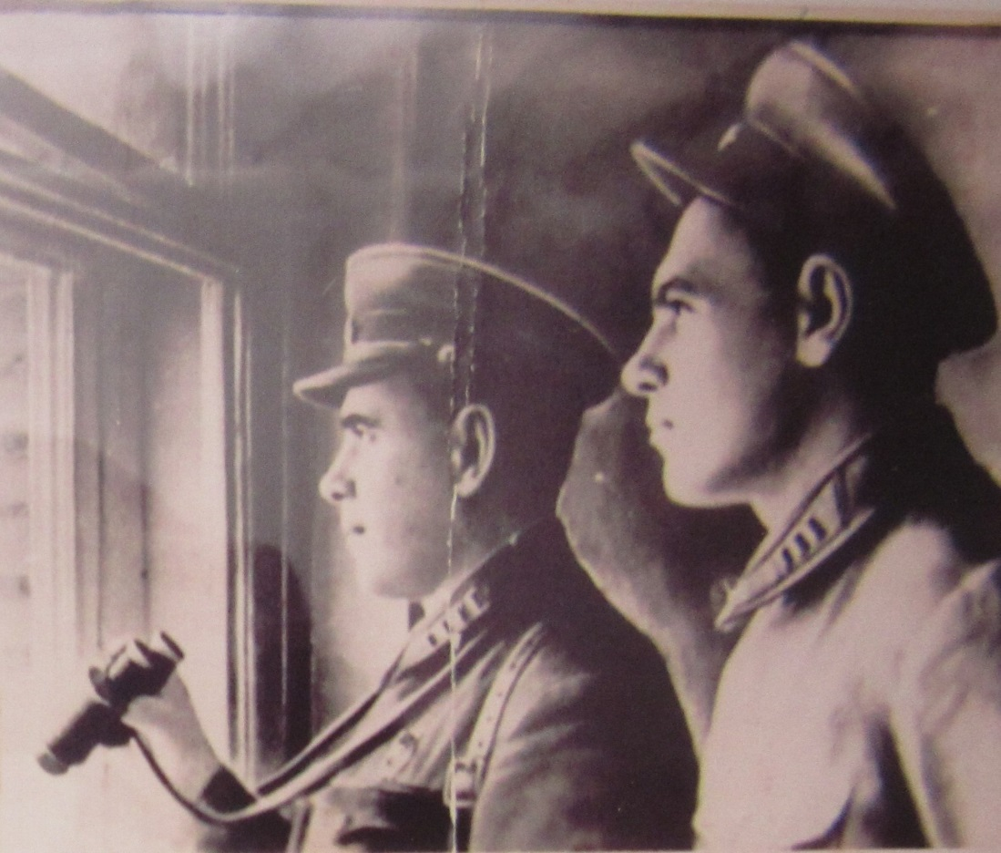
На наблюдательном пункте, слева
С.Ф. Горохов, справа комиссар В.А. Греков
Из личного фонда Ливн В.В.

Slide 16
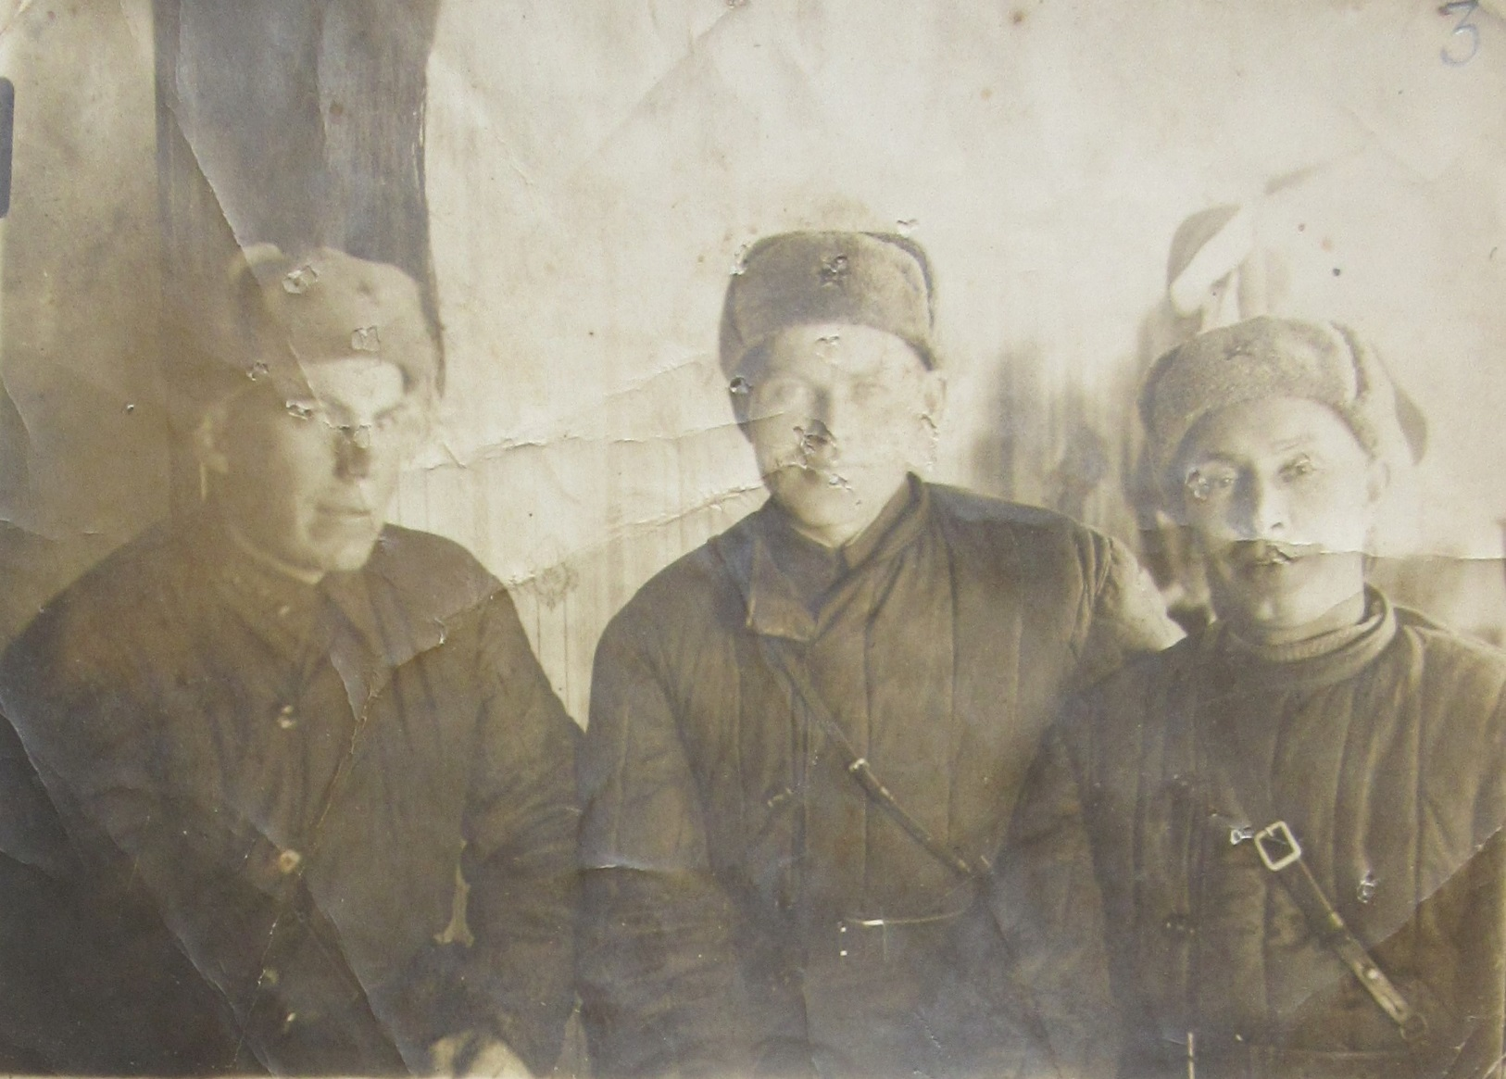
На фото слева направо: пом.командира роты Загнайко, пом.командира роты Савельев, политрук Шацовский.
Дата съемки 07.03.1942 года
Из личного фонда Ливн В.В.

Slide 17
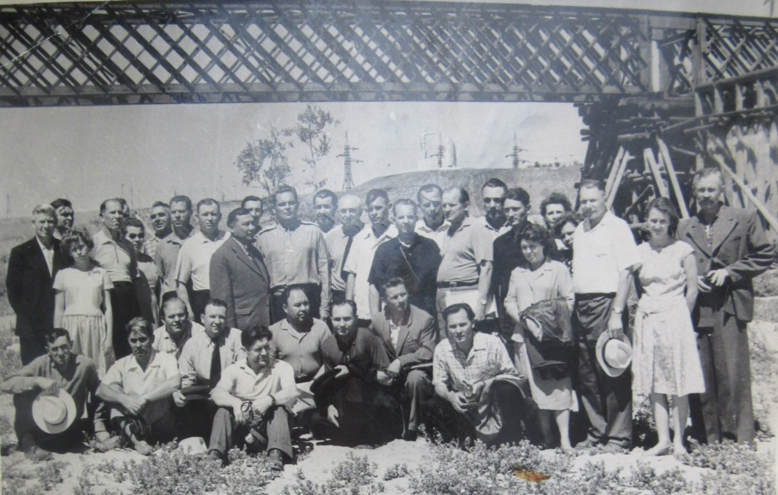
Старинный железнодорожный мост через сухую речку
г. Волгограда. Дата съемки – 01.08.1963г
Из личного фонда Ливн В.В.

Slide 18
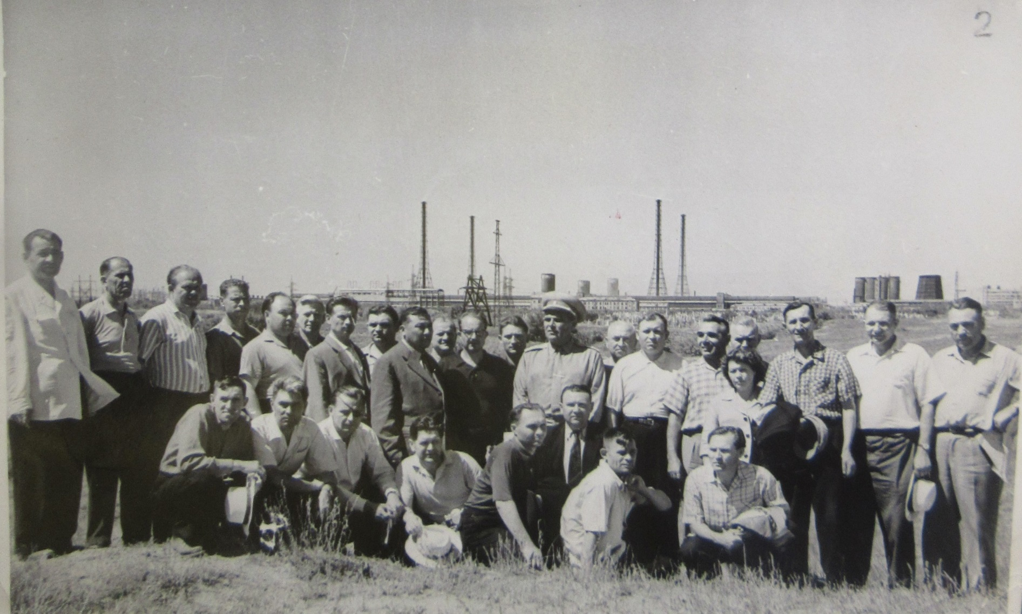
Снято на высоте 64,7. Сзади вырос новый Алюминиевый завод (описание фото Ливн В.В.)
Из личного фонда Ливн В.В.

Slide 19
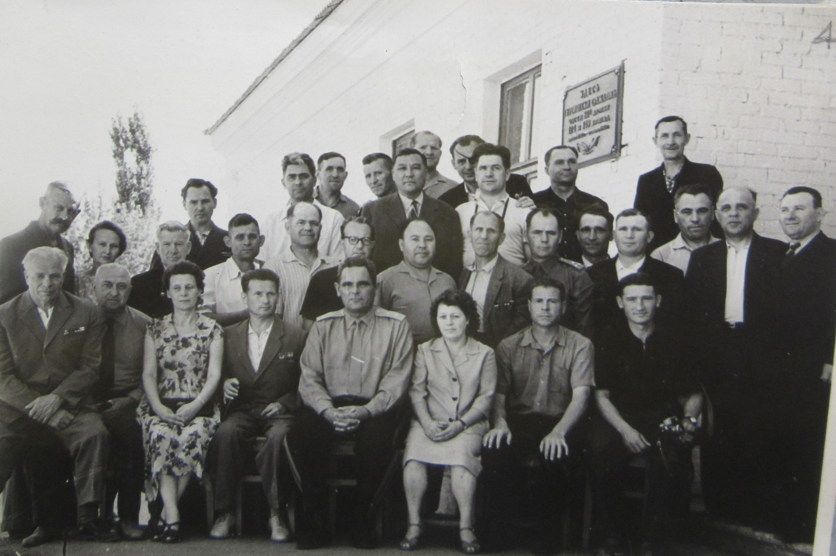
Большой сбор Гороховцев у школы 88 в Спартановке. 04.08.1963г. (описание фото Ливн В.В.)
Из личного фонда Ливн В.В.

Slide 20
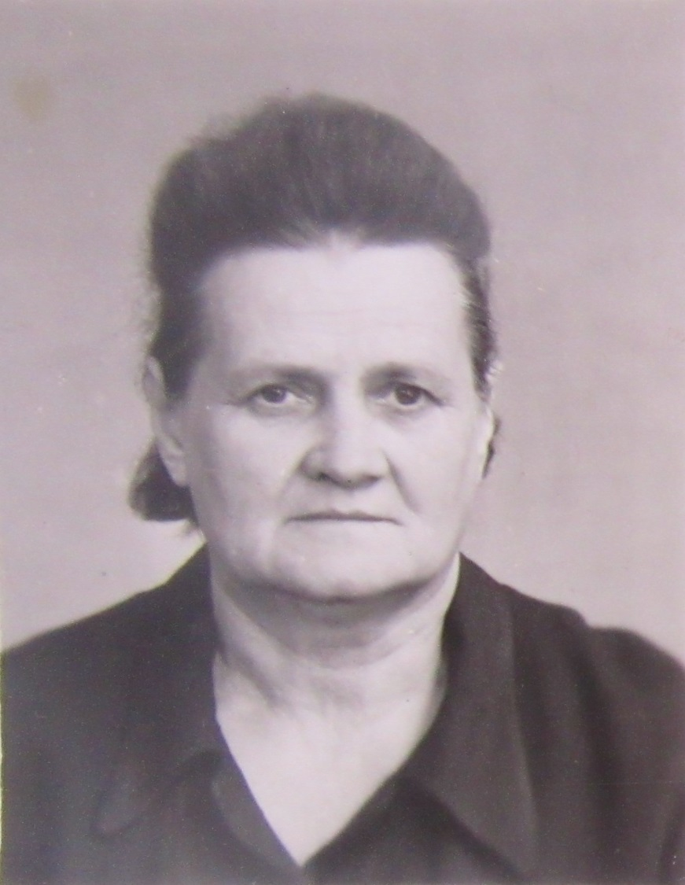
Шацовская Евгения Тихоновна 1918-2006гг.
Труженик тыла.
Евгения Тихоновна прожила 10 лет в п.г.т. Новоаганск, вынужденная переселенка Чечни.
Имеет юбилейные медали Победы Великой Отечественной войны 1941-1945 годов.
Из личного фонда Ливн В.В.

Slide 21
Из личных воспоминаний
Евгении Тихоновны:
Город Грозный - город промысловых и нефтеперерабатывающих заводов. В пригороде г. Малгобека рыли окопы готовились к обороне. В банно-прачном хозяйстве работала экспедитором разнасила зарпату по обьектам, развозила мазут. Дома и производства отапливали мазутом. Прихожу домой печка прогорела в хате холодно дети 2 сыновей маленьких в остывшую печь головы всунули «Мы замерзли». Топили так же шелухой от семечек. В каждом доме был окоп, фашистов в город не допустили, налеты были. Как воздушная тревога, собачка Жучка реагировала на воздушный налет, кто в чем спускались в окоп. Под Малгобеком были сильные бои все работали на оборону. Ели мамалыгу кашу из кукурузной муки блюдечко стоило 40 коп. у чеченцев покупали, варили кочаны кукурузы. Соли было не достать летом питались с фруктовых деревьев. Утром пошла на работу и вдруг объявили день победы все в радости кричали выходили на улицу обнимались. С дворов выносили столы, еду у кого что было. Было очень трудно и как силы откуда брались? Горе было.
Из личного фонда Ливн В.В.

Slide 22
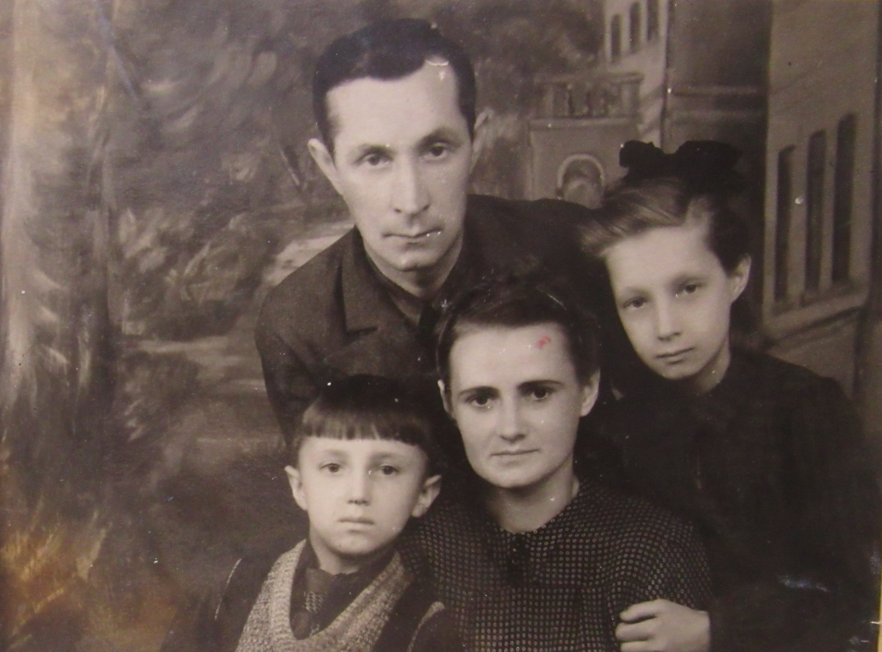
Евгения Тихоновна с мужем – Леонидом Петровичем и детьми
Из личного фонда Ливн В.В.

Slide 23

С 08 ноября 2019 года по 30 апреля 2020 года на территории Нижневартовского района была проведена гражданско-патриотическая акция дарения. Благодарим жителей пгт. Излучинск – Лобанову Анну Николаевну и
Ливн Виктора Валентиновича за участие в акции и предоставленные документы личного происхождения.

